Slide 1
Zasady udzielania dotacji warunkowej w projektach z zakresu poprawy efektywności energetycznej dla Działań 2.1., 2.2., 2.3. i 2.4. regionalnego Fundusze Europejskie dla Pomorza 2021-2027
Posiedzenie Komitetu Monitorującego FEP 2021-2027
Gdańsk, 6 grudnia 2023r.

Slide 2
Dotacja warunkowa
art. 57 ust. 1 rozporządzenia ogólnego
Państwa członkowskie mogą udzielać beneficjentom dotacji warunkowych, które podlegają pełnemu lub częściowemu zwrotowi, zgodnie z dokumentem określającym warunki wsparcia
Państwa członkowskie ponownie wykorzystują zasoby zwrócone przez beneficjenta w tym samym celu lub zgodnie z celami danego programu do dnia 31 grudnia 2030r.
art 33 ust. 4 ustawy wdrożeniowej:
środki finansowe są ponownie wykorzystywane w formie wsparcia zwrotnego.
obszary objęte dotacją warunkową w ramach FEP 2021-2027:
komercjalizacja i wdrożenie wyników prac B+R MŚP
efektywność energetyczna budynków użyteczności publicznej
szczegółowe rozwiązania określi Komitet Monitorujący

Slide 3
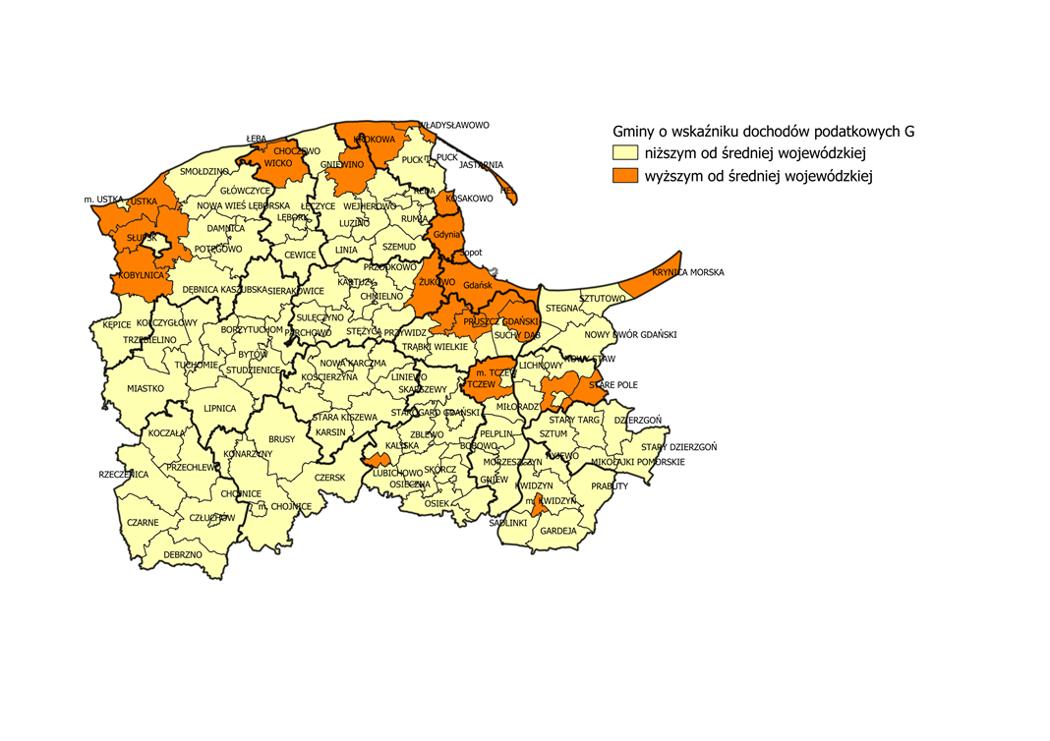
Priorytet 2. Fundusze europejskie dla zielonego Pomorza
Działanie 2.1. Efektywność energetyczna
Działanie 2.2. Efektywność energetyczna – ZIT na terenie obszaru metropolitalnego
Działanie 2.3. Efektywność energetyczna – ZIT poza terenem obszaru metropolitalnego
Działanie 2.4. Efektywność energetyczna – programy rewitalizacji
Budynek użyteczności publicznej:
budynek przeznaczony na potrzeby administracji publicznej, kultury, edukacji, wychowania, społeczne, opieki zdrowotnej i socjalnej, sportu, kultu religijnego,
budynek, którego właścicielem jest jednostka samorządu terytorialnego (jst) lub podmiot z większościowym udziałem jst, służący świadczeniu usług komunalnych przez administrację lub służby publiczne bądź usług o charakterze powszechnym świadczonych przez publiczne instytucje otoczenia biznesu
minimalny próg oszczędności energii na każdym budynku poddanym termomodernizacji na poziomie nie niższym niż 40% energii pierwotnej

Slide 4
Zasady udzielania dotacji warunkowej w efektywności energetycznej(1/2)
Przedmiot dotacji warunkowej (wydatki kwalifikowalne):
każdy budynek użyteczności publicznej → audyt energetyczny ex-ante → 40% oszczędności energii pierwotnej;
Wysokość zwrotu liczona od kwoty dofinansowania z EFRR;
Poziom zwrotu dotacji warunkowej dla każdego budynku wynosi 20%;
Pomniejszenia:
jeżeli po zakończeniu realizacji inwestycji osiągnięty zostanie wyższy poziom oszczędności energii pierwotnej dla budynku,
im wyższa oszczędność tym niższy poziom zwrotu kwoty dofinansowania;
Weryfikacja na podstawie audytu energetycznego ex-post;
Warunki zwrotu (terminy, rachunki) – umowa o dofinansowanie projektu.

Slide 5
Zasady udzielania dotacji warunkowej w efektywności energetycznej(2/2)
Poziom oszczędności energii pierwotnej dla budynku (1) | Wyjściowy poziom zwrotu dotacji warunkowej (2) | Liczba punktów procentowych o którą zmniejszany jest poziom zakładanego zwrotu środków (3) | Ostateczny poziom zwrotu (2-3)
40% - 44,99% | 20% | 0 p.p. | 20%
45% - 49,99% | 20% | 5 p.p. | 15%
50% - 54,99% | 20% | 10 p.p. | 10%
55% - 59,99% | 20% | 15 p.p. | 5%
60% - więcej | 20% | 20 p.p. | 0%

Slide 6
Dziękuję za uwagę

